Slide 1
ФИЗИКА · 10-KGB-2-СЫНЫП · 30-САБАҚ
Сұйықтың беттік керілуі. Жұғу, қылтүтіктік құбылыстар. Есептер шығару
Бөлім: Сұйық және қатты денелер
Құндылық: Бірлік және ынтымақ

Slide 2
Сабақтың мақсаты Сабақтың басы · 6 мин
Сабақ соңында біз:
1
сұйықтың беттік қабатының қасиеттерін сипаттайды
2
беттік керілу коэффициентін әртүрлі тәсілдермен анықтайды
3
жұғу, жұқпау және қылтүтіктік құбылыстарды түсіндіреді
4
қылтүтіктік құбылыстардың табиғаттағы рөлін талдайды
Оқу мақсаты: 10.2.4.1- ауаның салыстырмалы ылғалдылығын анықтау
Сұйықтың беттік керілуі. Жұғу, қылтүтіктік құбылыстар. Есептер шығару
2

Slide 3
Білімді өзектендіру Сабақтың басы · 6 мин
«Түйінді сөздер»
Өткен тақырып: Сұйықтың беттік керілуі. Жұғу, қылтүтіктік құбылыстар
Тақтадағы 5 түйінді сөзді («Сұйықтың беттік керілуі. Жұғу, қылтүтіктік құбылыстар» тақырыбынан) пайдаланып, оқушылар 2–3 сөйлемнен тұратын түсіндірме құрайды.
«Бірлік бар жерде – тірлік бар» (халық мақалы).»
—
Сұйықтың беттік керілуі. Жұғу, қылтүтіктік құбылыстар. Есептер шығару
3

Slide 4
Проблемалық жағдаят Сабақтың басы · 5 мин
Су өлшегіш (су жәндігі) су бетінде қалай жүгіреді? Ағаштағы су тамырдан жапыраққа 100 м биіктікке қалай көтеріледі?
?
Болжамдарыңды айтыңдар! Бүгінгі сабақтың тақырыбы қандай болуы мүмкін?
Сұйықтың беттік керілуі. Жұғу, қылтүтіктік құбылыстар. Есептер шығару
4

Slide 5
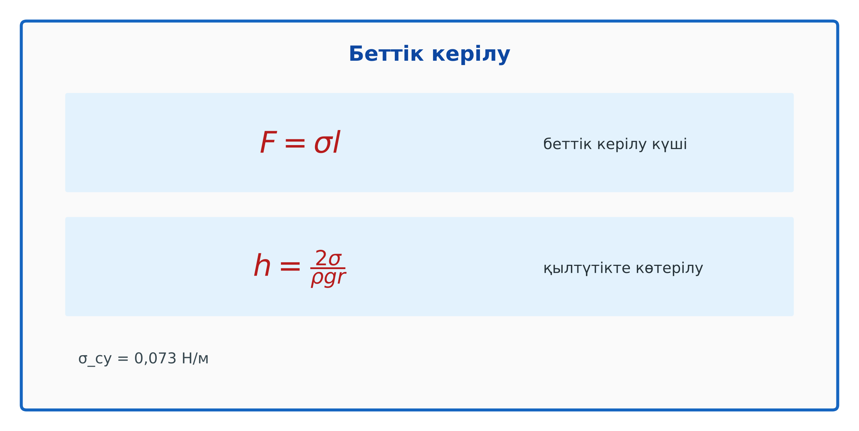
Жаңа білім Сабақтың ортасы · 12 мин
Негізгі ұғымдар
Беттік қабаттағы молекулаларға ішке бағытталған қорытқы күш әсер етеді – бет «керілген жарғақ» сияқты.
Беттік керілу күші F = σl; σ – беттік керілу коэффициенті (су: 0,073 Н/м).
Жұғу (θ < 90°) және жұқпау (θ > 90°).
Қылтүтікте көтерілу биіктігі: h = 2σ/(ρgr).
Сұйықтың беттік керілуі. Жұғу, қылтүтіктік құбылыстар. Есептер шығару
5

Slide 6
Негізгі формулалар мен ұғымдар Сабақтың ортасы · 12 мин
Есте сақта
Беттік керілу күші F = σl; σ – беттік керілу коэффициенті (су: 0,073 Н/м).
1
Қылтүтікте көтерілу биіктігі: h = 2σ/(ρgr).
2
Сұйықтың беттік керілуі. Жұғу, қылтүтіктік құбылыстар. Есептер шығару
6

Slide 7
Бекіту: «Сатылай кешенді талдау» Сабақтың ортасы · 7 мин
Сатылай кешенді талдау
Оқушылар физикалық шаманы/құбылысты сатылап талдайды: анықтамасы → белгіленуі → формуласы → өлшем бірлігі → өлшеу құралы → мысал.
ТАПСЫРМА
тамшылар әдісі: бюреткадан 50 тамшы су тамызып, массасын өлшеп, σ = mg/(πdN) бойынша бағалаңдар.
Сұйықтың беттік керілуі. Жұғу, қылтүтіктік құбылыстар. Есептер шығару
7

Slide 8
Сергіту сәті Сабақтың ортасы · 2 мин
Сергіп алайық
«Иә – жоқ» қимылы. Дұрыс тұжырымға – қол шапалақ, қате тұжырымға – аяқ тарсылы.
Сұйықтың беттік керілуі. Жұғу, қылтүтіктік құбылыстар. Есептер шығару
8

Slide 9
Деңгейлік тапсырмалар Сабақтың ортасы · 11 мин
Деңгейіңді таңда
A
B
A деңгейі
B деңгейі
білу, түсіну
қолдану
А деңгейін орындасаң — В деңгейіне өт!
Сұйықтың беттік керілуі. Жұғу, қылтүтіктік құбылыстар. Есептер шығару
9

Slide 10
А деңгейі: білу, түсіну Сабақтың ортасы · 11 мин
A
Ұзындығы 5 см сым рамкаға әсер ететін беттік керілу күші (су, екі беті)?
Жауабы
F = 2σl = 7,3·10⁻³ Н.
Сұйықтың беттік керілуі. Жұғу, қылтүтіктік құбылыстар. Есептер шығару
10

Slide 11
В деңгейі: қолдану Сабақтың ортасы · 11 мин
B
Радиусы 0,5 мм қылтүтікте су қандай биіктікке көтеріледі?
Жауабы
h = 2·0,073/(1000·10·0,0005) ≈ 0,029 м ≈ 2,9 см.
Сұйықтың беттік керілуі. Жұғу, қылтүтіктік құбылыстар. Есептер шығару
11

Slide 12

Бекіту: Socrative викторинасы Сабақтың соңы · 7 мин
Тез жауап бер
1
h ~ 1/r – тар түтікте?
жоғары көтеріледі
2
Сынап шыныны жұғады ма?
жоқ
3
σ бірлігі?
Н/м
Socrative
Сұйықтың беттік керілуі. Жұғу, қылтүтіктік құбылыстар. Есептер шығару
12

Slide 13
Рефлексия Сабақтың соңы · 7 мин
«Рефлексия ағашы»
жасыл жапырақ – бәрі түсінікті; сары – біраз сұрақ бар; қызыл – қайталау керек.
9–10 балл
Өте жақсы
7–8 балл
Жақсы
5–6 балл
Қанағаттанарлық
0–4 балл
Қолдау қажет
Сұйықтың беттік керілуі. Жұғу, қылтүтіктік құбылыстар. Есептер шығару
13

Slide 14
Үй тапсырмасы Сабақтың соңы
Үйде орында
A
B
§28; 3 есеп.
Сабын көпіршігі мен ине тәжірибелері.
Сұйықтың беттік керілуі. Жұғу, қылтүтіктік құбылыстар. Есептер шығару
14

Slide 15
Сабаққа белсенді қатысқандарыңа рахмет!
«Бірлік бар жерде – тірлік бар» (халық мақалы).»
—

